Slide 1
Aula 6 - Geometria
FIGURAS GEOMÉTRICAS SIMPLES, ÁREAS E PERÍMETROS

Slide 2
Revisão da 1ª aula de Geometria
Seções 7.1 a 7.6 da Apostila do PIC “Encontros de Geometria – Parte 1”, F. Dutenhefner, L. Cadar (http://www.obmep.org.br/docs/Geometria.pdf).

Slide 3
Lista de exercícios.
Exercícios das seções 7.6, 7.7 e 7.8 da Apostila do PIC “Encontros de Geometria – Parte 1”, F. Dutenhefner, L. Cadar (http://www.obmep.org.br/docs/Geometria.pdf).

Slide 4
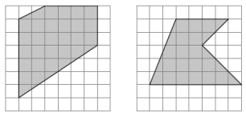
Exemplo 1
(Exemplos 1, página 98 da apostila “encontros de geometria”) Decompondo em figuras geométricas mais simples, calcule a área de cada uma das seguintes figuras desenhadas em uma malha de quadrados de lado 1.

Slide 5
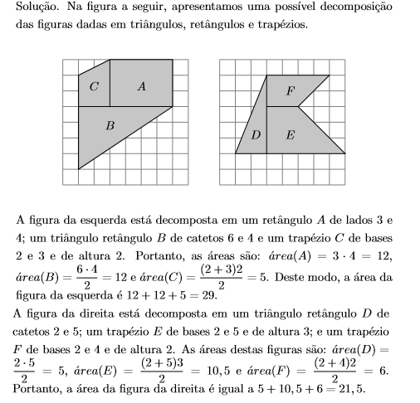

Slide 6
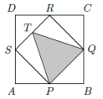
Exemplo 2
Na figura, o quadrado ABCD tem área 40 cm². Os pontos P, Q, R, S são pontos médios dos lados do quadrado e T é o ponto médio do segmento RS. Qual é a área do triângulo PQT?

Slide 7
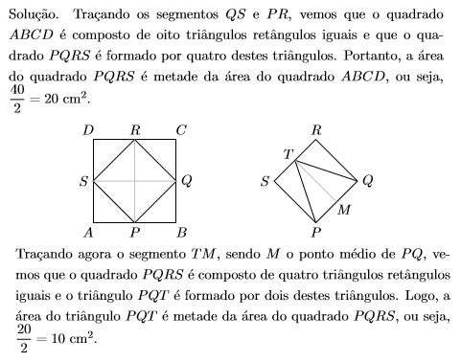

Slide 8
Exemplo 3
Na figura a seguir, ABCD é um quadrado de lado 10 e M, N, P e Q são pontos médios dos lados deste quadrado. Qual é a área do quadrado sombreado?

Slide 9
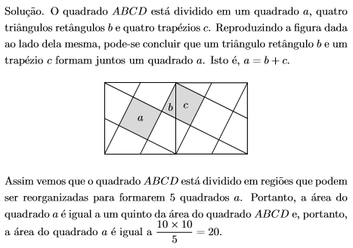

Slide 10
Exemplo 4
Na figura a seguir, ABCD é um quadrado de lado 18. Sobre cada um dos seus lados estão marcados dois pontos que dividem o lado do quadrado em 3 partes iguais. Traçando alguns segmentos que unem estes pontos, foi obtida a seguinte figura. Qual é a área do quadrado sombreado?

Slide 11
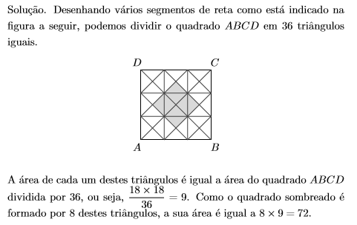

Slide 12
Exemplo 5
(Banco de Questões 2011, N1Q11, página 15) O Tio Mané é torcedor doente do Coco da Selva Futebol Clube e resolveu fazer uma bandeira para apoiar seu time no jogo contra o Desportivo Quixajuba. Para isto, comprou um tecido branco retangular com 100 cm de largura e 60 cm de altura. Dividiu dois de seus lados em cinco partes iguais e os outros dois em três partes iguais, marcou o centro do retângulo e pintou o tecido da forma indicada na figura. Qual é a área do tecido que Tio Mané pintou?

Slide 13
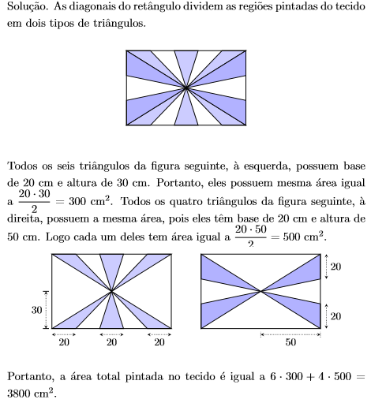

Slide 14
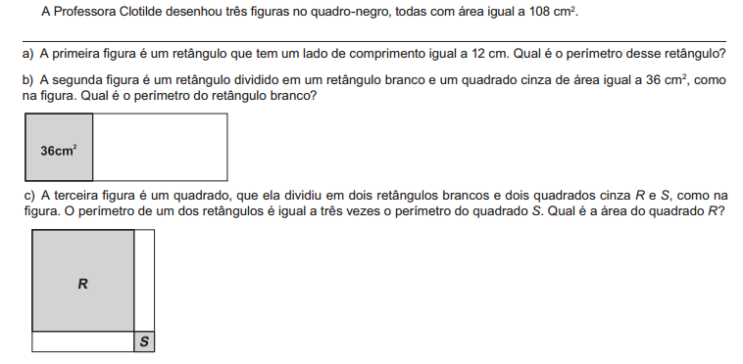
Exemplo 6

Slide 15
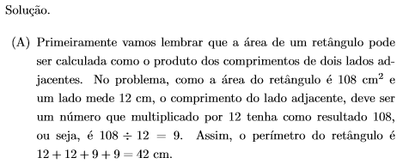

Slide 16
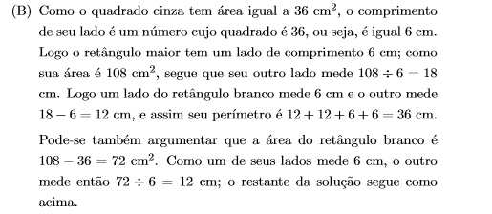

Slide 17
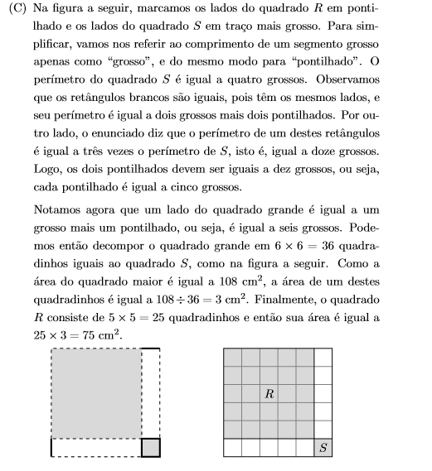

Slide 18
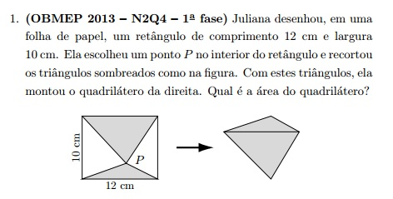
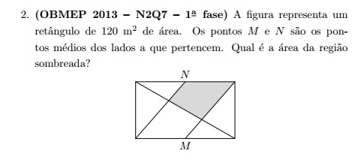
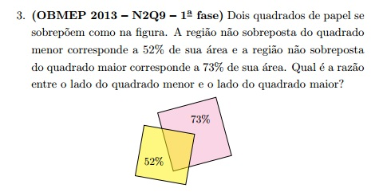
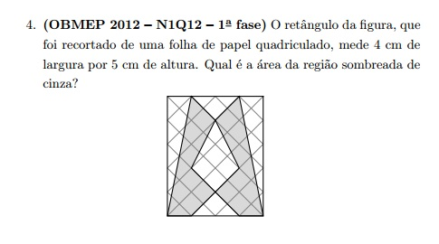

Slide 19
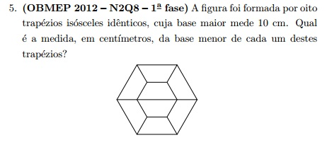
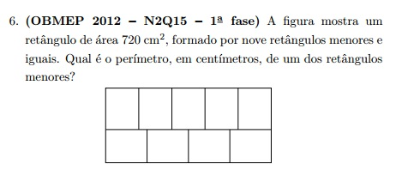
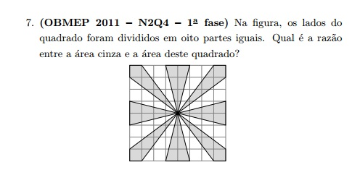
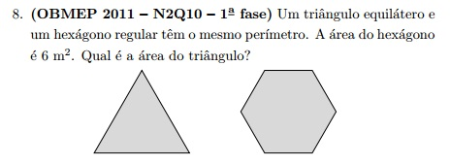

Slide 20
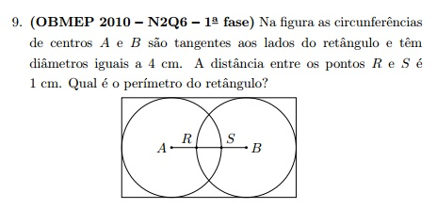
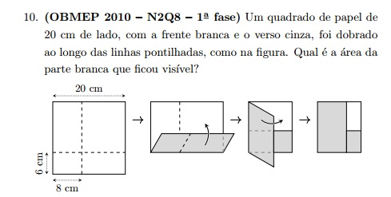
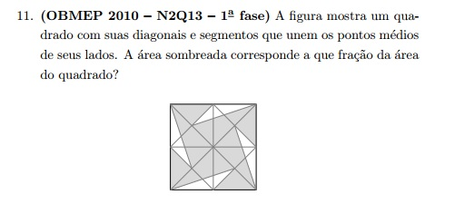

Slide 21
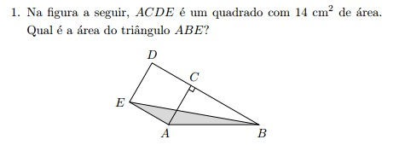
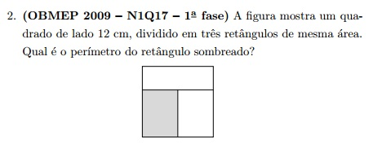
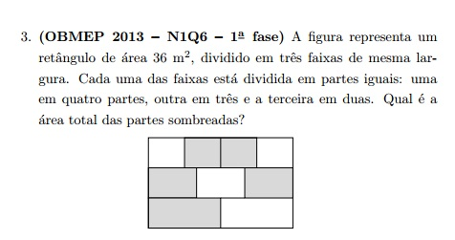
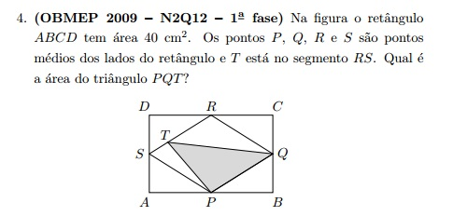

Slide 22
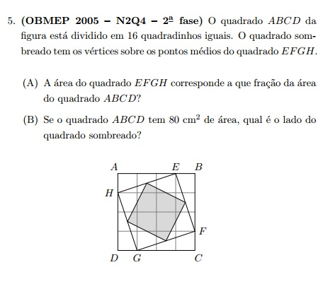
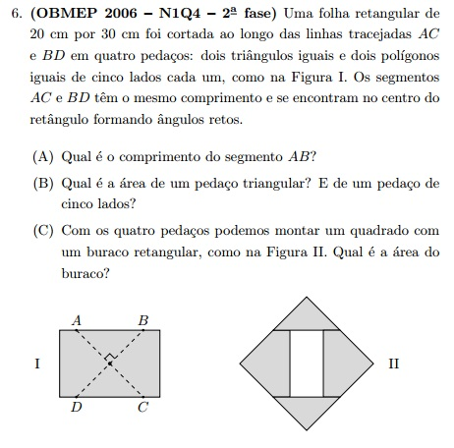

Slide 23
Propriedades que facilitam o cálculo de área de um triângulo.
seção 2.1 da Apostila do PIC da OBMEP “Teorema de Pitágoras e Áreas”, E. Wagner.

Slide 24

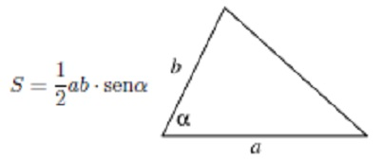

Área de um triângulo
A fórmula tradicional.
Se você já conhece um pouco de trigonometria, a fórmula seguinte é muito boa.
Quando os três lados são conhecidos, calcular a altura ou um dos ângulos dá algum trabalho. Nesse momento, a fórmula de Heron é ótima. (não daremos aqui a demonstração dela)

Slide 25
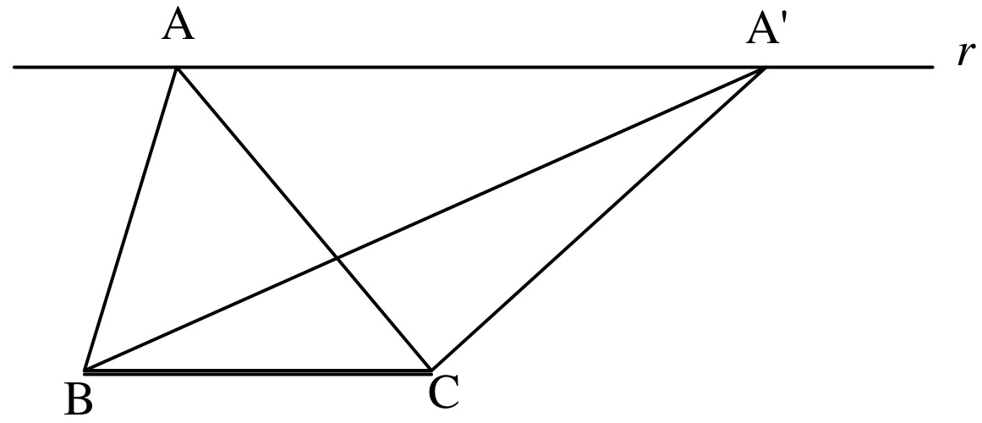
Propriedades Importantes
Propriedade 1
A área de um triângulo não se altera quando sua base permanece fixa e o terceiro vértice percorre uma reta paralela à base.
Na figura acima, a reta r é paralela a BC. Os triângulos ABC e A′BC têm mesma área, pois possuem mesma base e mesma altura.

Slide 26
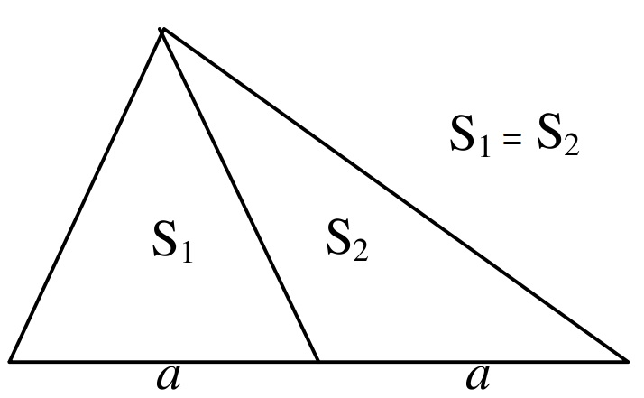
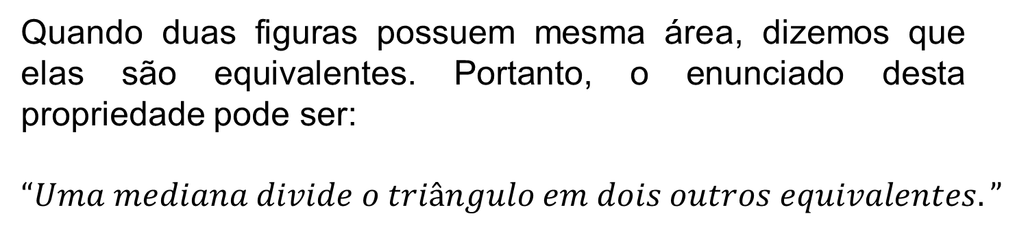
Propriedades Importantes
Propriedade 2
Em um triângulo, uma mediana divide sua área em partes iguais.
De fato, os dois triângulos interiores possuem mesma base e mesma altura. Logo, possuem mesma área.
Quando duas figuras possuem mesma área, dizemos que elas são equivalentes. Portanto, o enunciado desta propriedade pode ser:
$$“Uma mediana divide o triângulo em dois outros equivalentes.”$$

Slide 27
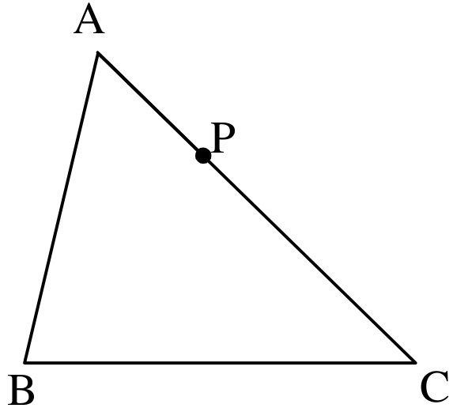
Exercício 2
É dado um triângulo ABC e um ponto P do lado AC mais próximo de A que de C. Traçar uma reta por P que divida o triângulo ABC em duas partes de mesma área.

Slide 28
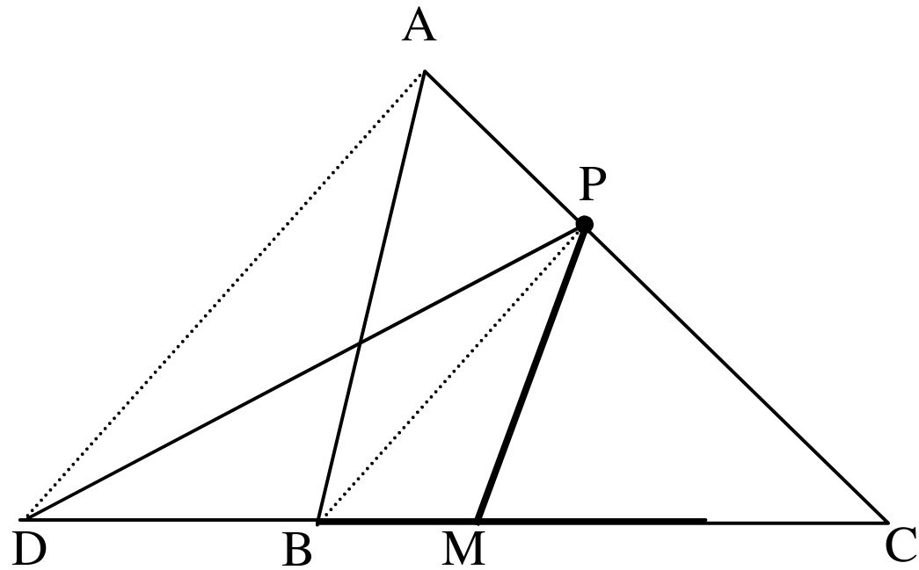
Solução: Façamos o seguinte. Trace BP e uma paralela a BP por A que encontra a reta BC em D.
Os triângulos ABP e DBP têm áreas iguais pela propriedade 1. Assim, o triângulo PDC tem mesma área que o triângulo ABC. Mas, tomando o ponto médio M de DC, a reta PM divide PDC em duas partes de mesma área (propriedade 2). Logo, PM divide também ABC em duas partes de mesma área.

Slide 29
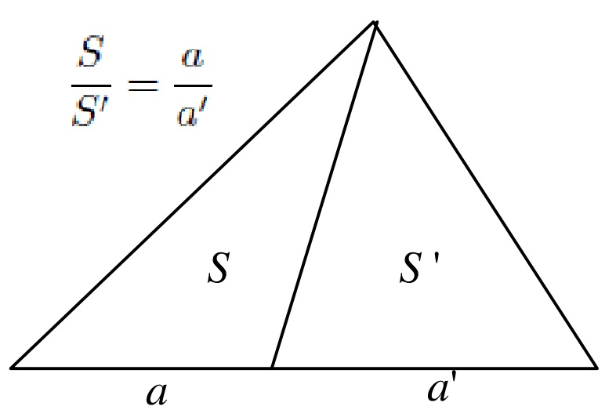
Propriedades Importantes
Propriedade 3
Se dois triângulos têm mesma altura, então a razão entre suas áreas é igual à razão entre suas bases. A afirmação acima tem comprovação imediata a partir da fórmula que calcula a área do triângulo.

Slide 30
O exercício a seguir, caiu em um vestibular da FGV-RJ.
Exercício 3
Em algum momento, na primeira metade do século passado, uma pessoa chamada Afrânio tinha um valioso terreno desocupado, perto do centro da cidade do Rio de Janeiro. Com a urbanização da cidade, ruas novas foram abertas e o terreno de Afrânio ficou reduzido a um triângulo ABC, retângulo em B, ainda de grande valor, pois o lado AB media 156 metros. Pois bem, Afrânio morreu e em seu testamento os advogados encontraram as instruções para dividir o terreno “igualmente” entre seus dois filhos. Era assim: “um muro deve ser construído perpendicularmente ao lado AB, de forma que os dois terrenos resultantes da divisão tenham mesmo valor; o que tem a forma de um trapézio será do meu filho mais velho e o outro será do mais novo”.
Os advogados concluíram que os terrenos deviam ter mesma área, pois o testamento dizia que deveriam ter mesmo valor. Mas não foram capazes de decidir em que posição deveria ficar o muro. Conta meu avô que o episódio ganhou as páginas dos jornais por vários dias, com leitores opinando de diversas maneiras sobre a posição correta do muro. Ele falava e se divertia muito com as opiniões absurdas mas, ao mesmo tempo, me instigava a resolver o problema. E o problema retorna para vocês.
Em que posição, relativamente ao lado AB do terreno, o muro deve ser construído?

Slide 31
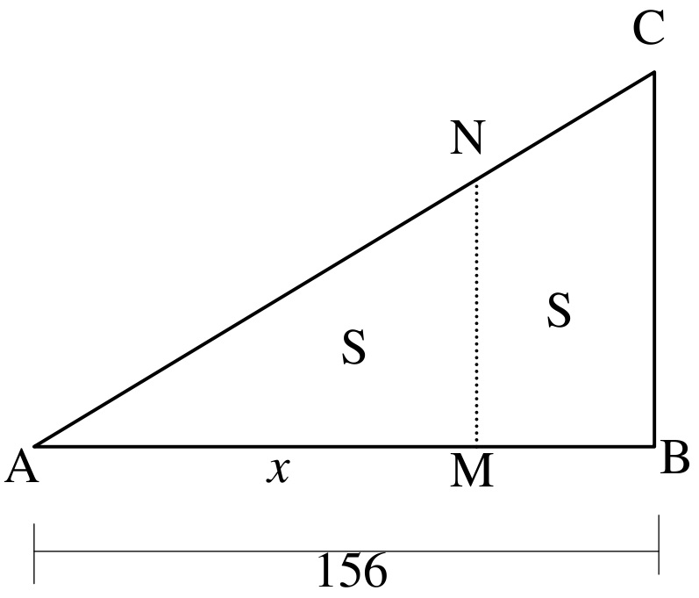


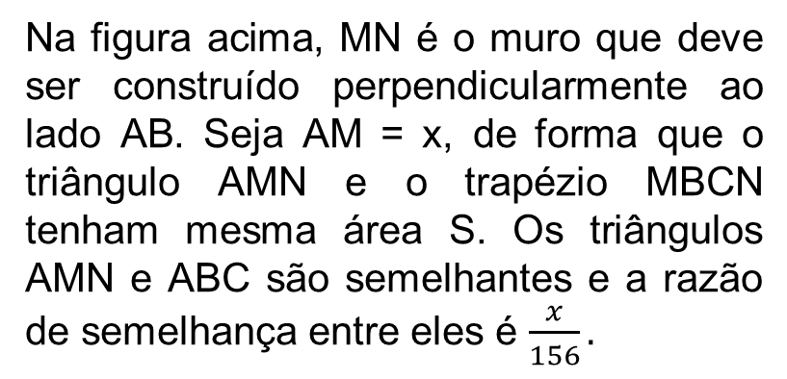
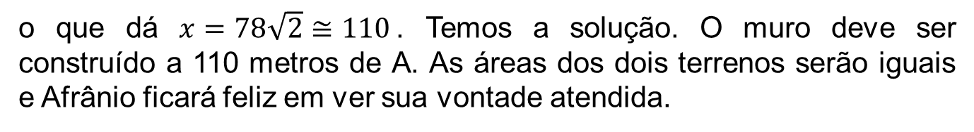
Solução:
Na figura acima, MN é o muro que deve ser construído perpendicularmente ao lado AB. Seja AM = x, de forma que o triângulo AMN e o trapézio MBCN tenham mesma área S. Os triângulos AMN e ABC são semelhantes e a razão de semelhança entre eles é $\frac{x}{156}.$
Como a razão entre suas áreas é o quadrado da razão de semelhança devemos ter:
Extraindo a raiz quadrada de ambos os lados ficamos com
o que dá $x=78\sqrt{2}≅110$. Temos a solução. O muro deve ser construído a 110 metros de A. As áreas dos dois terrenos serão iguais e Afrânio ficará feliz em ver sua vontade atendida.

Slide 32
Lista de exercícios.
seção 8.1 da Apostila do PIC da OBMEP “Encontros de Geometria”, L. Cadar e F. Dutenhefner.
http://www.obmep.org.br/docs/Geometria.pdf

Slide 33
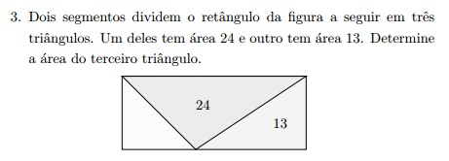

Slide 34
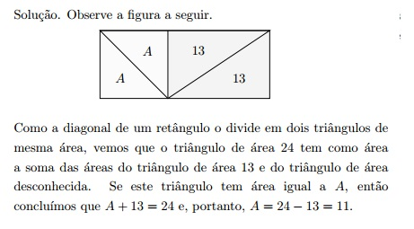

Slide 35
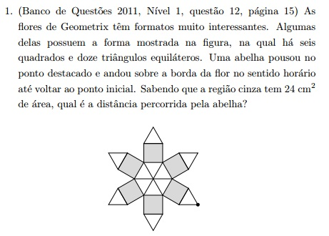

Slide 36
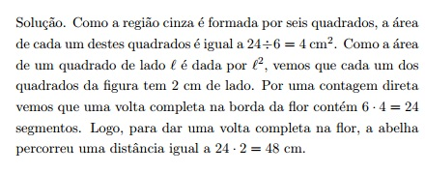

Slide 37
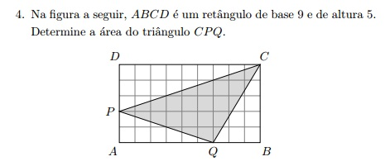

Slide 38
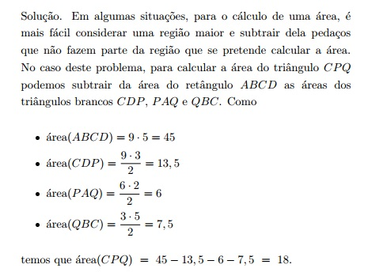

Slide 39
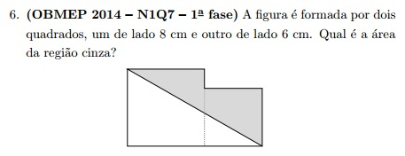

Slide 40
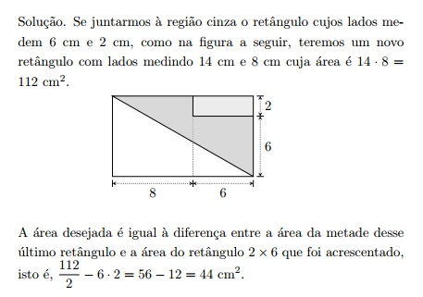

Slide 41
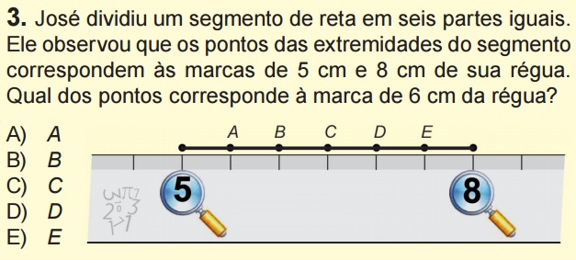

Slide 42
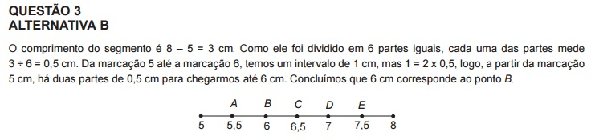

Slide 43
Vídeo-aulas do Portal da Matemática:
https://www.youtube.com/watch?v=yttXyq8-xuc
https://www.youtube.com/watch?v=7-x5YTX7aDY
https://www.youtube.com/watch?v=3XBqtR0NeAU
https://www.youtube.com/watch?v=FtXdBpiWeD8
https://www.youtube.com/watch?v=CLEXHyd2afM
https://www.youtube.com/watch?v=LpqJrPreyYQ

